Slide 1
Hafta 03 BİLP104-Nesneye Yönelik Programlama I
BİLP202

Slide 2
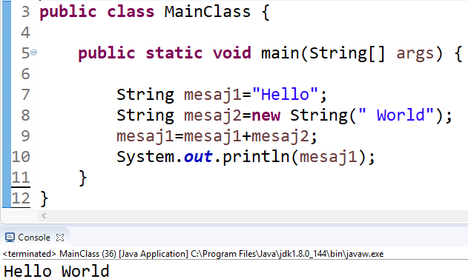
String Sınıfı
String, bir veya birden çok karakterin içeren bir karakter dizisini saklamak için kullanılan bir veri tipidir. String ilkel (primitif) bir veri tipi değil, bir sınıftır. Bu veri tipinden oluşturacağımız değişkenler de bu sınıfa ait nesnelerdir. Sınıf ve nesne kavramına daha sonra geleceğiz.
Bir string’i aşağıdaki gibi iki biçimde de tanımlayabiliriz. Çoğunlukla ilk yöntemi kullanacağız.
Yukarıda mesaj1 değişkeninin değeri görüldüğü gibi mesaj1’in eski değerinin ucuna mesaj2’nin değerinin eklenmiş halidir.
Ancak aslında bellekteki mesaj1 değişkeninin değerine mesaj2’nin değeri eklenmemektedir. Çünkü stringler bir kez oluşturulduktan sonra, değeri değiştirilemez(immutable).
Bunun yerine bellekte mesaj1 isimli string yeniden oluşturulmakta ve bu değişkenin değeri olarak; mesaj1’in eski değerinin ucuna mesaj2’nin değerinin eklenmiş hali atanmaktadır.

Slide 3
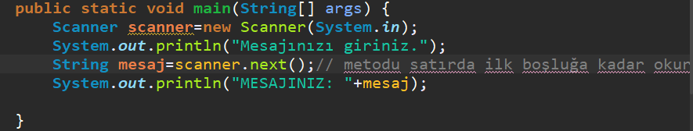
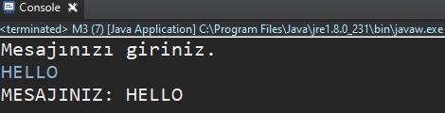
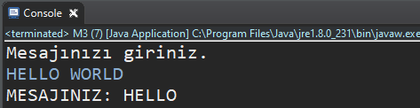
Scanner next metodu
Scanner sınıfının next metodu ile klavyeden giriş okuduğumuzda, sadece ilk boşluğa kadar olan kısım alınır.
Aşağıdaki Örnek01 görüldüğü gibi ‘’HELLO WORLD’’ stringi girilmiş olsun.
next metodu ile okunarak mesaj değişkenine atandığında, boşluğa kadar olan ‘’HELLO’’
stringinin atandığı görülür.
ÖRNEK01
ÇALIŞMA 1:
ÇALIŞMA 2:

Slide 4
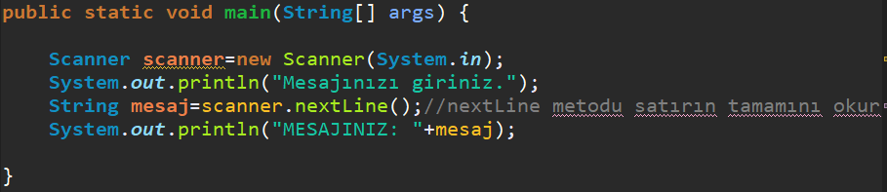
Scanner nextLine metodu
nextLine metodu ile klavyeden giriş okuduğumuzda, tüm satır string olarak alınır.
Dolayısıyla önceki örnek02 de ‘’HELLO WORLD’’ stringini nextLine metoduyla
okuyup mesaj değişkenine atarsak; mesaj değişkeninin içeriğinin ‘’HELLO WORLD’’
olduğunu görürüz.
ÖRNEK02
ÖRNEK ÇALIŞMA 2:
Mesajınızı giriniz : HELLO WORLD
MESAJINIZ : HELLO WORLD

Slide 5
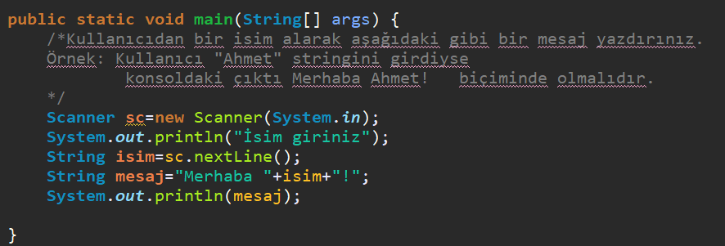
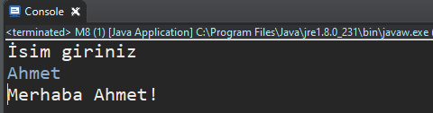
Scanner nextLine metodu
ÖRNEK03

Slide 6
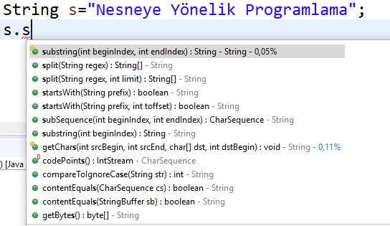
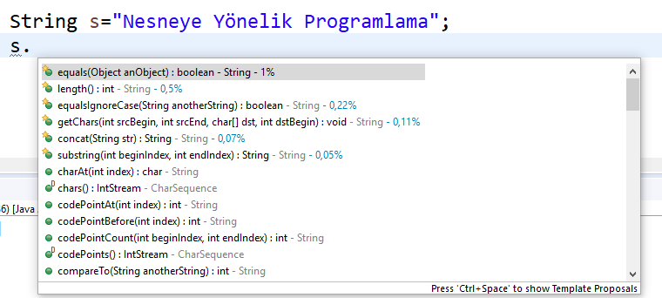
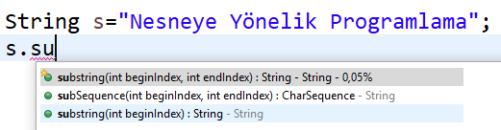
String Sınıfı
String sınıfı, birçok metot sunmaktadır. Oluşturduğumuz string değişkeninin adından sonra . (nokta) işaretini koyduğumuzda kullandığımız IDE (Eclipse) bize, sol altta görüldüğü gibi otomatik olarak seçebileceğimiz metotları gösterir. Sağ altta görüldüğü gibi yazmaya devam ettiğimizde, sunduğu metotları aynı ilk harf/harflerle başlayan metot adlarına göre filtreler.
Örneğin yanda s ile başlayan, sağ altta ise su ile
başlayan metotları göstermeye başlamıştır.

Slide 7
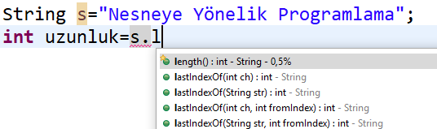
String Metotları
Metotlarda parantez içerisinde bizden beklenen parametre tipleri belirtilmektedir. Örneğin substring metodunun bir versiyonu bizden iki tam sayı beklemektedir. Diğer versiyonu ise bir tam sayı bekler.
: işaretinin sağında ise metodu çalıştırdığımızda bize ne tip bir değer vereceği(döndüreceğini) göstermektedir. Örneğin substring metodu bize, (metodu çalıştırdığımız s değişkenimizin bir parçası olan) bir string verecektir.
Bir başka örnek olarak length metodu parantez içerisinde bizden bir parametre beklemez ve bize bir tam sayı verir(döndürür) ve istersek bu değeri bir tam sayı değişkene atayabiliriz.
En sağdaki ise bu metodun ait olduğu
sınıftır. Bu örneklerde s değişkenimiz
String tipindedir.

Slide 8
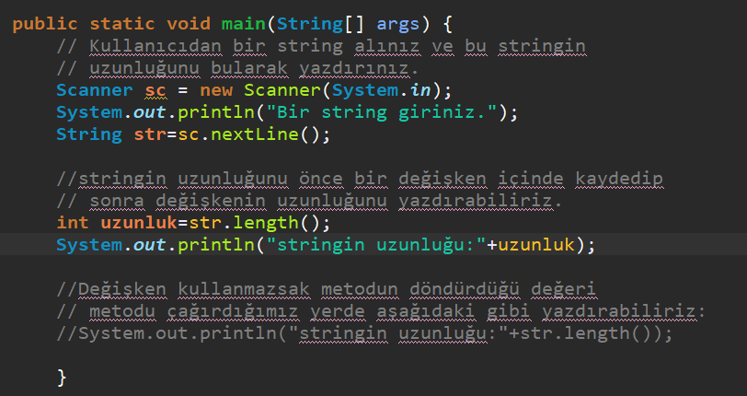
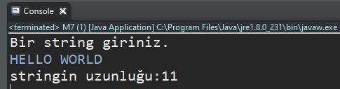
length metodu
Bir string üzerinden çağırılan (çalıştırılan) length metodu bize stringin uzunluğunu
tam sayı olarak verir. ÖRNEK04
String içinde boşluk karakterinin de
olduğuna dikkat ediniz.

Slide 9
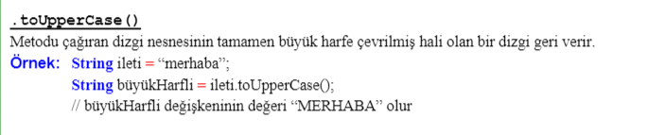
toUpperCase metodu
Bir string üzerinden çağrılan bu metot bize; stringin bütün harflerinin büyük harfe dönüştürülmüş halde olduğu bir string verir.
Ancak bu yeni stringi str’ye atamazsak str’nin değişmediğini görürüz. Çünkü metot yeni bir string vermekte, orijinal string üzerinde değişiklik yapmamaktadır.

Slide 10
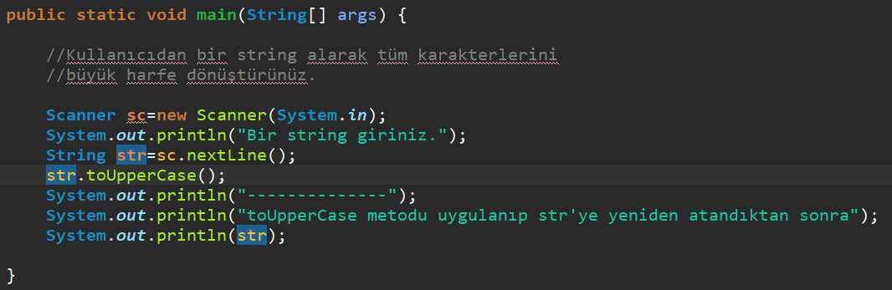
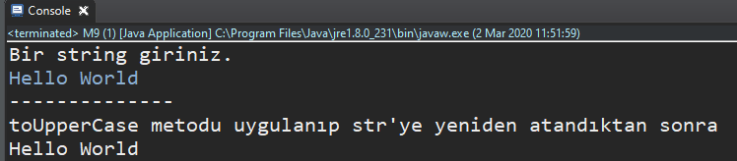
toUpperCase metodu
ÖRNEK 06:

Slide 11
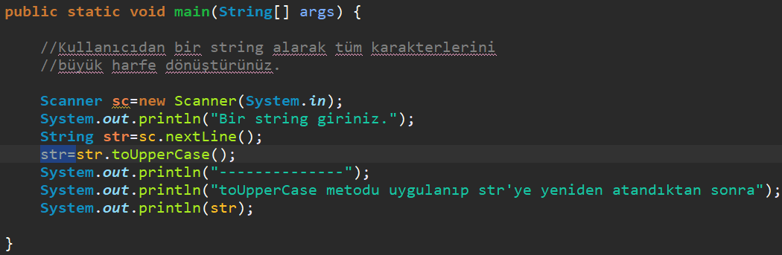
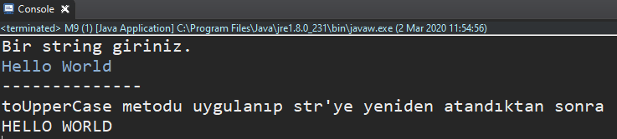
toUpperCase metodu
Metodun döndürdüğü yeni stringi str’ye atarsak, str artık büyük harflerden oluşacaktır.

Slide 12
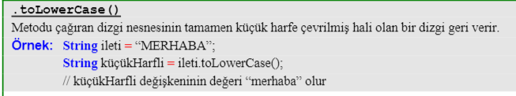
toLowerCase metodu
Bu metot ise bir stringin bütün harflerinin büyük harfe dönüştürülmüş halde olduğu bir string verir.

Slide 13
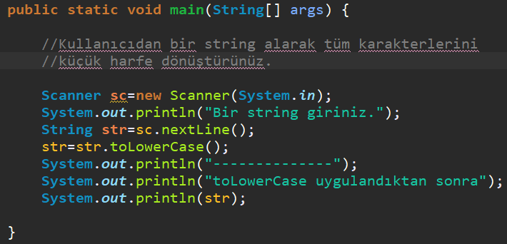
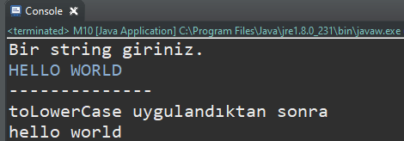
toLowerCase metodu
ÖRNEK 07:

Slide 14
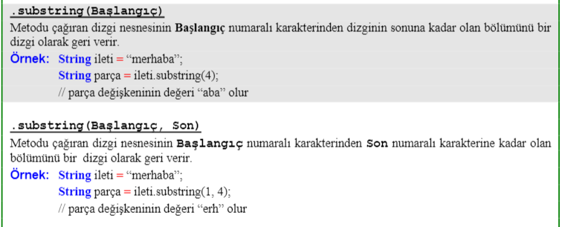
substring metodu
Bu metodun iki versiyonu vardır. İki tane tam sayı bekleyen versiyonu bize stringin
ilk sayının belirttiği karakterinden , ikinci sayının belirttiği karakterine kadar olan alt stringini verir (döndürür).
Stringin karakterlerine bir sıra(indeks, indis) verilirken; ilk eleman 0. olacak şekilde 0’dan başlanarak verilir.

Slide 15
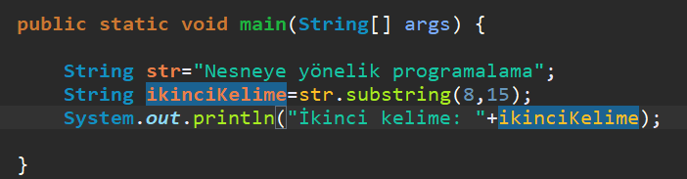

substring metodu
ÖRNEK 08:
N | e | s | n | e | y | e |  | Y | ö | n | e | l | i | k |  | P | r | o | g | r | a | m | l | a | m | a
0 | 1 | 2 | 3 | 4 | 5 | 6 | 7 | 8 | 9 | 10 | 11 | 12 | 13 | 14 | 15 | 16 | 17 | 18 | 19 | 20 | 21 | 22 | 23 | 24 | 25 | 26
Örneğin yukarıdaki stringin ikinci kelimesini
elde etmek istersek; elde edeceğimiz
alt string 8. indeksten 15. indekse kadar
(15 dahil değil) olacak biçimde seçilmelidir.

Slide 16
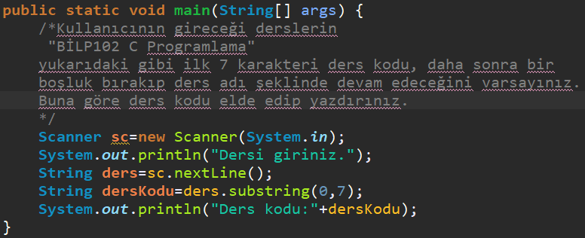
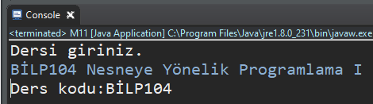
substring metodu
ÖRNEK 09:

Slide 17
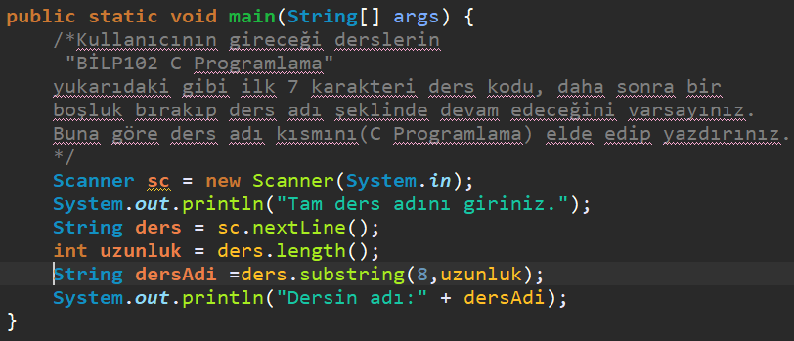
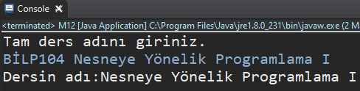
substring metodu
H | E | L | L | O
0 | 1 | 2 | 3 | 4
ÖRNEK10: Stringlerde son karakterin indeksi (uzunluk-1) olur. Örneğin sağdaki
stringin uzunluğu 5, O karakterinin indeksi ise (5-1)=4tür.
substring(indeks1,indeks2) ifadesinde indeks1’den indeks2’ye kadar (indeks2’deki karakter dahil değil) alt string elde ediliyordu.
Buna göre indeks2’yi uzunluk değeri yaparsak indeks1’den son eleman dahil olacak şekilde bir alt string elde ederiz.

Slide 18
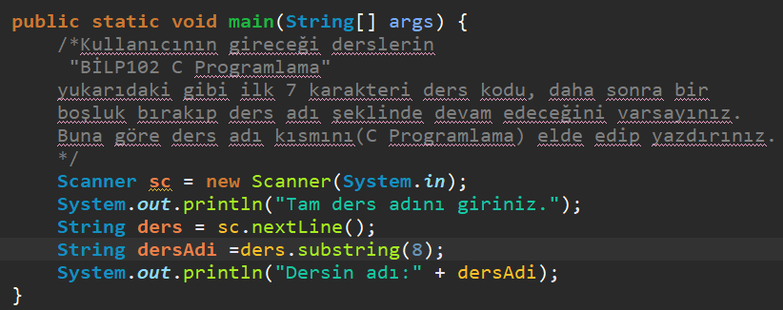
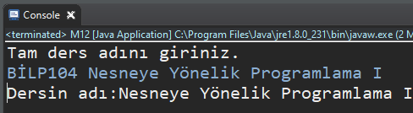
substring metodu
substring metodunun bir versiyonu bizden sırasıyla elde etmek istediğimiz alt stringin ilk ve son indeksini isterken
bir başka versiyonu bizden tek bir parametre( indeks) beklemektedir. Bu da başlangıç indeksidir. Eğer bu versiyonu
kullanır ve ikinci indeksi vermezsek, başlangıç indeksinden başlayıp sağında kalan alt stringi elde edecektir.
Dolayısıyla önceki örnek bu versiyonla daha kolay çözülebilir.
ÖRNEK 11:

Slide 19

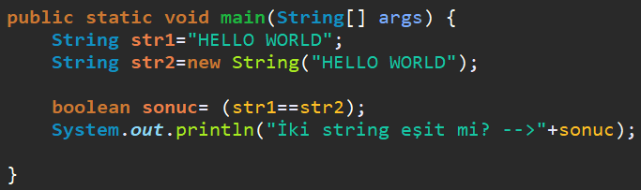
equals metodu
equals metodu iki stringin içeriğinin eşit olup olmadığını kıyaslayan ve sonuçta boolean bir değer döndüren bir metottur.
Kıyaslama işlemini ilkel (primitif) değişkenlerde == operatörüyle yaparız. Ancak stringler için equals metodu yerine
bu operatörü kullanmak sol alttaki gibi beklenmedik sonuçlar doğurabilir. Bundan dolayı stringlerin eşit olup olmadıkları
equals metodu ile kontrol edilir.
ÖRNEK 12:

Slide 20
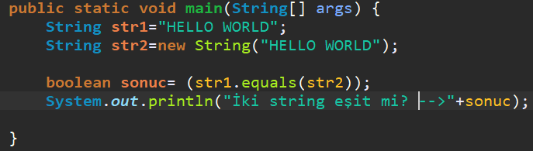

equals metodu
ÖRNEK 13:

Slide 21
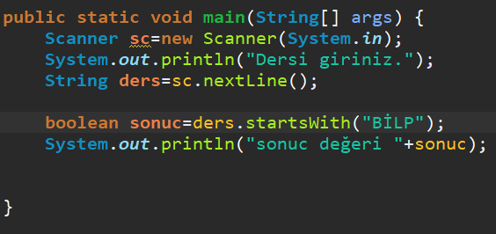
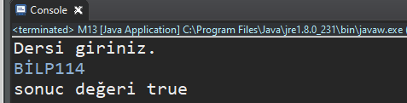
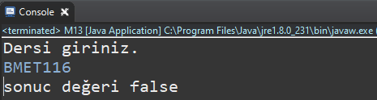
startsWith metodu
startsWith metodu bir stringin belirli bir string ile başlayıp başlamadığını belirten boolean bir değer döndürür.
Bu sonucu ileride koşullu ifadelerde (if-else) kullanabiliriz.
ÖRNEK 14:

Slide 22
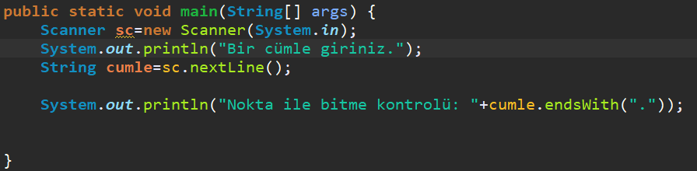
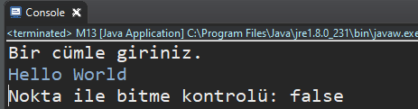
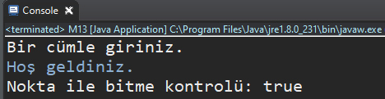
endsWith metodu
endsWith metodu bir stringin belirli bir string ile bitip bitmediğini belirten boolean bir değer döndürür.
Bu sonucu ileride koşullu ifadelerde (if-else) kullanabiliriz.
ÖRNEK 15:

Slide 23
Başlıca String Metotları
Metot | Tanımı | Verdiği verinin tipi
strDegisken.length() | strDegisken’in uzunluğunu verir. | int
strDegisken.substring(indeks1,indeks2) | strDegisken’in indeks1’den (indeks1. eleman dahil) indeks2’ya kadar (indeks2. eleman dahil değil) kısmını verir. | String
strDegisken.substring(indeks) | strDegisken’in indeks. elemandan başlayarak sağda kalan kısmını verir. | String
strDegisken.startsWith(strDeger) | strDegisken’in strDeger ile başlayıp başlamadığını belirten bir değer (başlıyorsa true, aksi takdirde false) verir. | boolean
strDegisken.endsWith(strDeger) | strDegisken’in strDeger ile bitip bitmediğini belirten bir değer (bitiyorsa true, aksi takdirde false) verir. | boolean
strDegisken.toUpperCase() | strDegisken’in bütün harflerinin büyük harf halinde olduğu bir string verir. | String
strDegisken.toLowerCase() | strDegisken’in bütün harflerinin küçük harf halinde olduğu bir string verir. | String
strDegisken.equals(strDeger) | strDegisken’in strDeger ile aynı olup olmadığını belirten bir değer (aynı ise true, aksi takdirde false) verir. | boolean

Slide 24
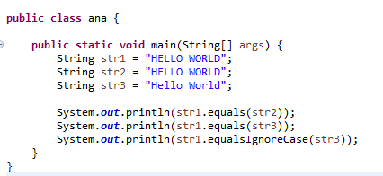
equalsIgnoreCase metodu
equalsIgnoreCase metodu iki stringin içeriğinin BÜYÜK-KÜÇÜK HARF AYRIMI YAPMADAN kıyaslayan ve sonuçta
boolean bir değer döndüren bir metottur.
true
false
true

Slide 25
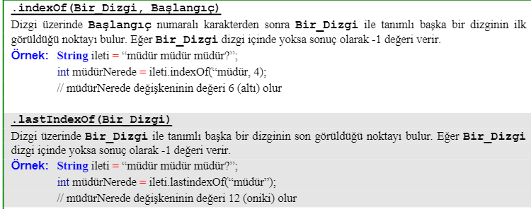
indexOf ve lastIndexOf metodu
indexOf metodu bir stringin veya bir karakteri başka bir string içerisinde ilk karşılaşıldığı yerin indeksini vermektedir.
Aranan string tek bir harf ya da boşluk gibi başka bir karakter de olabilir.
lastIndexOf metodu bir stringin veya bir karakteri başka bir string içerisinde ilk karşılaşıldığı yerin indeksini vermektedir.
Aranan string tek bir harf ya da boşluk gibi başka bir karakter de olabilir.
Eğer aranan string veya karakter bulunamazsa iki metodda -1 sayısını döndürür. Negatif indeks olmadığı için
benzer başka metotlarda da bulamama durumlarında -1 sayısı döndürülür.

Slide 26
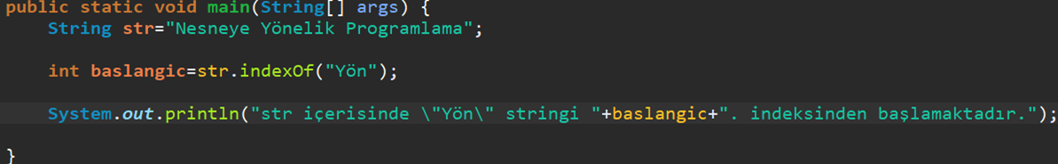

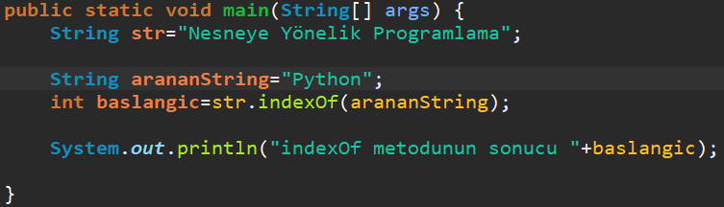

indexOf metodu
ÖRNEK 16:
ÖRNEK 17:

Slide 27
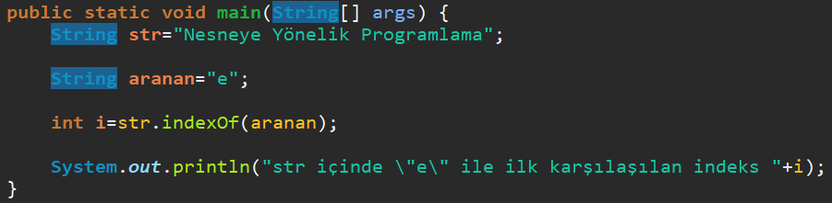
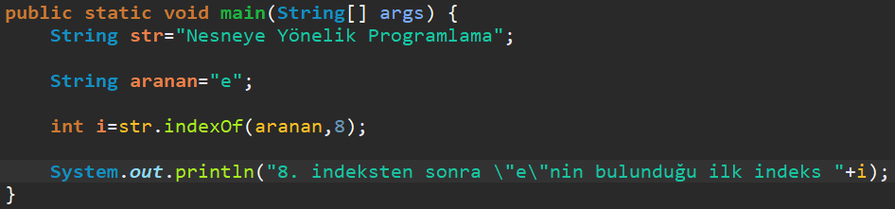
indexOf metodu
indexOf metodunun ikinci bir versiyonu daha vardır. Bu versiyonda bizden aranan string veya karakterle birlikte, ikinci
parametre olarak bir tam sayı bekler. Önce aşağıdaki örneğe bakalım.
Görüldüğü gibi, indexOf metodunun bu versiyonu, indeksini verdiğimiz elemandan sonra arama işlemini gerçekleştirmektedir.
Sonuçta, verilen indeksin sağında aranan stringin ilk karşılaşıldığı yerin indeksini vermektedir.

Slide 28
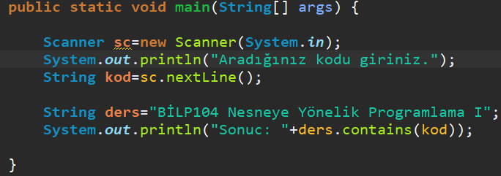
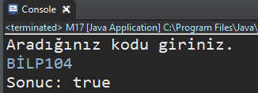
contains metodu
Eğer bir stringin başka bir string içerisinde olup olmadığı ile ilgileniyorsak indexOf metodunun sonucunu kontrol ederekbunu anlayabiliriz. Sonuç -1 ise olmadığı anlamına, -1’den farklı herhangi bir değer de olduğu anlamına geliyordu.
contains metodu , bize bu sonucu doğrudan (aranan string varsa) true ve (aranan string yoksa) false değerleri ile döndürmektedir. Dolayısıyla indeks ile ilgilenmiyor, sadece aranan stringin olup olmadığı ile ilgileniyorsak; indexOf
kullanmak (ve sonucu -1 ile kıyaslamak) yerine contains kullanılabilir.
ÖRNEK 18:

Slide 29
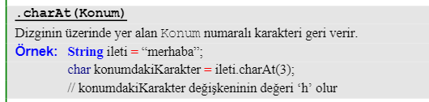
charAt metodu
Bir stringin bir karakterini elde etmek istiyorsak substring metodunu kullanabiliriz. Örneğin 8. indeksteki harften oluşan
bir string için, str stringinin 8. indeksten 9.ya kadar(9. dahil değil) kısmını alıp bir stringe atayabiliriz.
Ancak elde edeceğimiz tek karakteri, ilkel bir veri tipi olan char tipinde de saklayabiliriz. Bunun için charAt metodunda
kaçıncı indeksteki karakteri istediğimizi belirtiriz.

Slide 30
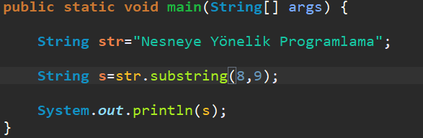

charAt metodu
Bir stringin bir karakterini elde etmek istiyorsak substring metodunu kullanabiliriz. Örneğin 8. indeksteki harften oluşan
bir string için, str stringinin 8. indeksten 9.ya kadar(9. dahil değil) kısmını alıp bir stringe atayabiliriz.

Slide 31
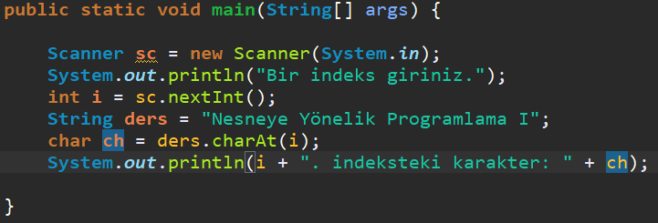
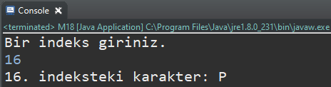
charAt metodu
Ancak elde edeceğimiz tek karakteri, ilkel bir veri tipi olan char tipinde de saklayabiliriz. Bunun için charAt metodunda
kaçıncı indeksteki karakteri istediğimizi belirtiriz.
ÖRNEK 19:

